Slide 1



ALS ÉTUDIANTS – Gestion des renouvellements des droits
Je renouvelle mes droits en tant qu’étudiant boursier
Accompagnement au changement

Slide 2
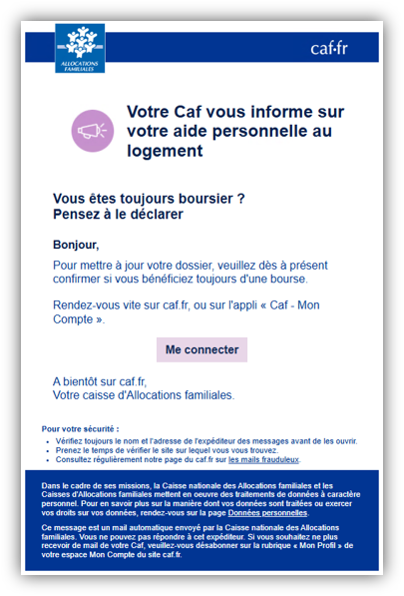


Principe
L’étudiant boursier doit nous indiquer chaque année, au 1er décembre, s’il est toujours bénéficiaire d’une bourse attribuée sous critère de ressources.
Cette information nous permet de calculer le montant de son aide au logement avec le barème approprié. En effet, le mode de calcul est différent si l’étudiant est boursier ou non. Ci-dessous les montants des forfaits étudiants pris en compte pour le calcul selon sa situation :
Janvier 2025 |  | Janvier 2024
Forfait étudiants (ressources 2023) | Forfait étudiants (ressources 2022)
Secteur foyer | Etudiants non boursiers* | 6600 €
 | Etudiants boursiers | 5400 €
Secteur locatif | Etudiants non boursiers * | 8600 €
 | Etudiants boursiers | 6900 €
* Ce forfait est également appliqué aux étudiants salariés de moins de 28 ans au 1er septembre de l’année scolaire
Ouverture de la téléprocédure : 27/11
Début de la campagne mail pour déclarer son renouvellement de statut d’étudiant boursier le 28/11.
Du 27/11/25 au 31/01/26

Slide 3


 | Octobre | Novembre | Décembre | Janvier
Situation 1 : Je déclare que je suis toujours boursier
Situation 2 : Je déclarer que je ne suis plus boursier
Situation 3 : Je déclare une fin d’étude
Situation 4 : J’oublie de déclarer que je suis toujours boursier
Forfait EBO
Forfait EBO
Forfait EBO
Forfait EBO
La Caf poursuit l’étude de mon droit avec les plafonds EBO
Je déclare entre octobre et décembre que je suis toujours bénéficiaire d’une bourse
Forfait EBO
Forfait EBO
Forfait EBO
Forfait ETU
Quelles démarches à réaliser auprès de la Caf avant le 31/12/N ?
Ayez le réflexe appli mobile Caf mon compte
La Caf poursuit l’étude de mon droit avec les plafonds ETU
Je déclare entre octobre et décembre que je ne suis plus bénéficiaire d’une bourse
Ressources réelles
Ressources réelles
Ressources réelles
Ressources réelles
Je déclare entre octobre et décembre que je ne suis plus étudiant ni bénéficiaire d’une bourse
La Caf étudie mon aide au logement en fonction de ma nouvelle situation et mes ressources réelles, à compter du mois suivant ma fin d’études (peut générer un rappel de droit ou un trop-perçu)
Forfait EBO
Forfait EBO
Forfait EBO
Forfait ETU
La Caf poursuit l’étude de mon droit avec les plafonds ETU
J’oublie de déclarer entre octobre et décembre, que je suis toujours bénéficiaire d’une bourse

Slide 4

Gestion du renouvellement des droits
Présentation de la téléprocédure

Slide 5
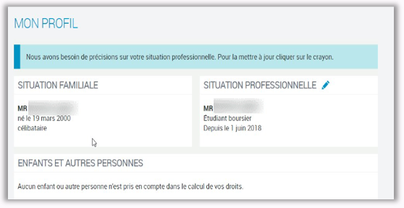
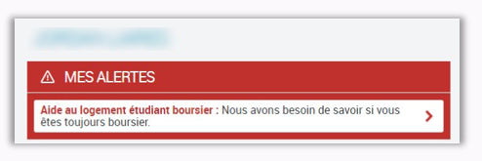
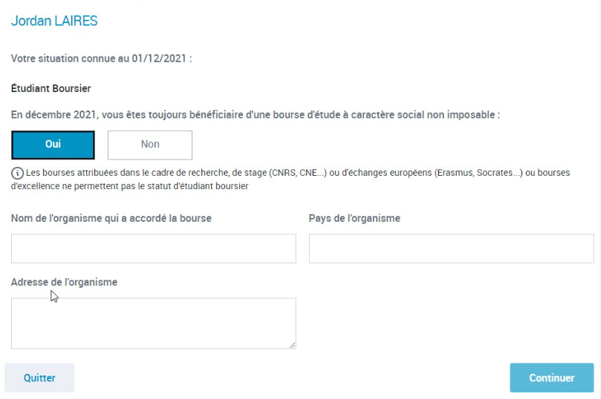
Accès à la téléprocédure pour les étudiants boursiers
Présentation de la téléprocédure
Situation 1 : l’allocataire est toujours boursier
Votre situation connue au 01/12/2025 :
En décembre 2025, vous êtes toujours bénéficiaire d’une bourse d’étude à caractère social non imposable :
Je confirme ma situation d’étudiant boursier
Je dois indiquer la raison sociale de l’organisme qui me verse la bourse (même s’il s’agit du même organisme que l’an passé)

Slide 6
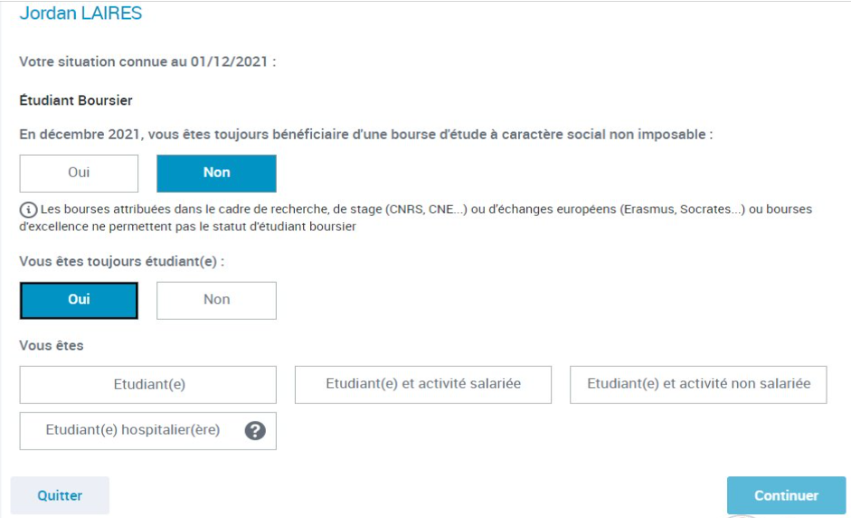

Situation 2 : l’allocataire n’est plus boursier
Votre situation connue au 01/12/2025 :
En décembre 2024, vous êtes toujours bénéficiaire d’une bourse d’étude à caractère social non imposable :
Si je ne suis plus boursier, je clique sur « Non »
Présentation de la téléprocédure
Je confirme ensuite mon statut d’étudiant et je précise ma situation :
Étudiant
Étudiant – salarié
Étudiant – travailleur indépendant
Étudiant hospitalier (bascule niveau 2 de réponse, si demande de précisions et d’accompagnement concernant le statut d’étudiant hospitalier)
Il s’agit d’un statut attribué à des étudiants qui participent à l’activité hospitalière :
étudiant en médecine à partir de la 1ere année du 2ème cycle
étudiant en pharmacie à partir de la 5ème année des études pharmaceutiques
étudiant en odontologie à partir de la 2ème année du 2ème cycle
étudiant en maïeutique à partir de la 4ème année

Slide 7
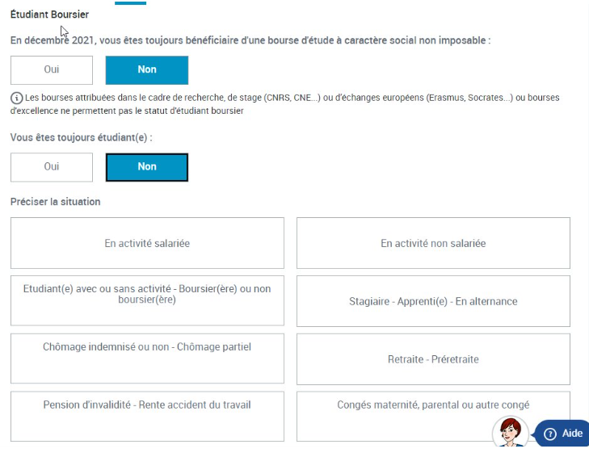
Situation 3 : l’allocataire n’est plus étudiant ni boursier
En décembre 2025, vous êtes toujours bénéficiaire d’une bourse d’étude à caractère social non imposable :
Si je ne suis plus boursier, je clique sur « Non »
Présentation de la téléprocédure
Si je ne suis plus, non plus, étudiant, je clique sur « Non »
Puis j’indique ma nouvelle situation professionnelle :
Salarié
Travailleur indépendant
Stagiaire-apprenti(e)-alternant
Chômage (indemnisé ou non)
Retraité
Invalidité
Congé maternité, parental ou autre

Slide 8
Gestion du renouvellement des droits
Accompagnement des allocataires

Slide 9
Accompagner l’allocataire
Accompagner l’allocataire
Lui expliquer le but de la démarche
L'objectif de cette démarche est de savoir si vous bénéficiez d’une bourse sur critères de ressources pour calculer votre droit à l’aide au logement à partir du mois de janvier.
Les impacts s'il ne fait pas cette démarche
Sans réponse de votre part, le versement de votre aide au logement sera calculé sur la base du forfait étudiant non boursier.
Le rassurer
À réception de votre déclaration, votre droit sera recalculé à compter de janvier.
Comment effectuer cette démarche ?
Pour effectuer cette démarche, vous devez vous connecter sur votre espace personnel soit sur caf.fr / soit sur l'application mobile. "Connaissez-vous l'application mobile ?" "L'avez-vous téléchargée ?"
Sur la page d'accueil, vous cliquez sur l'alerte en rouge pour accéder à la démarche en ligne.
Si vous êtes toujours étudiant boursier, confirmez votre situation et renseignez les coordonnées de l’organisme qui vous verse la bourse.
Si vous n’êtes plus boursier, confirmez uniquement votre situation d’étudiant et valider la démarche.
Si vous n’êtes plus étudiant, indiquez la date de votre fin d’études et valider votre démarche.

Slide 10


Profil inspiré du persona Joseph
A horreur des démarches administratives
A besoin d'un accompagnement renforcé dans ses démarches
L’allocataire conserve sa bourse attribuée sur critères sociaux MAIS ne répond pas aux demandes de déclaration de la Caf.
Son aide au logement diminue à compter de janvier et il panique.
Lui expliquer
Votre aide au logement a diminué depuis janvier car vous n’avez pas effectué la déclaration de renouvellement de bourse
L'orienter (lorsque la téléprocédure est fermée /non accessible)
Accompagner l'allocataire selon le profil de l'appelant
Le rassurer
Je vous informe que votre droit à l’aide au logement sera de nouveau étudié, sur toute la période nécessaire, dès réception de votre déclaration (via la téléprocédure ou par courriel).
Si la téléprocédure est fermée vous devez adresser à votre caf, copie de la notification de renouvellement de votre bourse pour la nouvelle année.
À réception de ce document, la Caf étudiera de nouveau vos droits depuis janvier.
Comment effectuer cette démarche (lorsque la téléprocédure est ouverte)
Pour faire cette démarche, vous devez vous connecter sur votre compte soit sur caf.fr / soit sur l'application mobile.
Après, vous cliquez sur l'alerte en rouge pour répondre.
Si vous êtes toujours étudiant boursier, confirmez votre situation et renseignez les coordonnées de l’organisme qui vous verse la bourse.
Si vous n’êtes plus boursier, confirmez uniquement votre situation d’étudiant et valider la démarche.
Si vous n’êtes plus étudiant, indiquez la date de votre fin d’études ainsi que votre nouvelle situation et valider votre démarche.
Notes:
Dates à actualiser

Slide 11

Accompagner l'allocataire selon le profil de l'appelant
Les
parents
Veulent faire la démarche à la place de l'étudiant.
Sont en demande des informations / des droits du dossier
Ne comprennent pas la notion de secret professionnel
Leur expliquer le but de la démarche
Comment effectuer cette démarche
Leur enfant est toujours étudiant boursier
Leur enfant n’est plus étudiant boursier
Pour effectuer cette démarche, il faut se connecter sur son espace personnel soit sur caf.fr / soit sur l'application mobile.
Sur la page d'accueil, vous cliquez sur l'alerte en rouge pour accéder à la démarche en ligne.
Si votre enfant est toujours étudiant boursier, confirmez sa situation et renseignez les coordonnées de l’organisme qui verse la bourse.
Si votre enfant n’est plus boursier, confirmez uniquement sa situation d’étudiant et valider la démarche.
Si votre enfant n’est plus étudiant, indiquez la date de sa fin d’études et valider la démarche.
La perception d’une bourse sur critères sociaux influence le montant de l’aide au logement de votre enfant.
La Caf a besoin de savoir si cette bourse est renouvelée.
Pour cela, votre enfant doit déclarer, une fois par an, s’il est toujours bénéficiaire d’une bourse.
La perception d’une bourse sur critères sociaux influence le montant de l’aide au logement de votre enfant.
La Caf a besoin de savoir si cette bourse est renouvelée.
Pour cela, votre enfant doit déclarer, une fois par an, s’il est toujours bénéficiaire, ou pas, d’une bourse et s’il est toujours étudiant.
Les impacts s'il ne fait pas cette démarche
Si nous n'avons pas de réponse avant le 31 décembre, la Caf étudie l’aide au logement selon un forfait étudiant non boursier, ce qui impacte le montant des droits. En cas de déclaration tardive, l'aide au logement sera versée sous forme de rappel.
Si le parent souhaite des informations sur le dossier sans accord de l'allocataire (= il n'est pas présent) :
Je vous confirme que le dossier est complet OU Nous sommes dans l’attente d’une démarche de la part de votre enfant.
Je ne peux malheureusement pas vous donner davantage de renseignements même si vous êtes son parent. Seul l'allocataire peut accéder aux informations de son dossier et aux démarches. Nous ne sommes pas autorisés à vous communiquer ces informations.
En revanche, je peux vous expliquer quelle démarche est attendue et comment l’effectuer.

Slide 12

ALS étudiants
Gestion de renouvellement des droits
Merci !
Accompagnement au changement

